Slide 1

Grupo n°6
Digitalizacion de una Peluqueria
https://github.com/Satanasovici/Satanasovici-ICF232_202010_Grupo6_2v
Jefe de grupo: Brian Atanasovici - b.atanasovicidiaz@uandresbello.edu
Integrantes:
Martin Barraza
Brian Atanasovici
Luciano Huenuvil
Matías Espinoza
Javier Cáceres
Raúl Vásquez

Slide 2
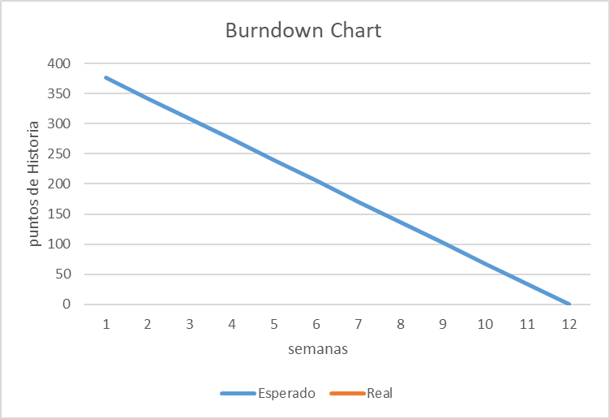
Dashboard Semana 1
Historias Totales : 24
Puntaje Total : 376
Número de Sprints (3)
Velocidad último Sprint
(48/1)
Historia 1,3,9,10 y
11
#Casos de prueba:6
Historia 3 y 4
Último build: 2020/07/09
Estado: Pass
Defectos: Ninguno
100% cobertura de las pruebas
Métricas de calidad: Excelente[Esperado] / Excelente[Real]
Historia 6, 8, 13, 14, 15,16,17,18,19,20,21,22,23 y 24
Semanas | Esperado | Real
1 | 376 | 328
2 | 342
3 | 308
4 | 273
5 | 239
6 | 205
7 | 171
8 | 137
9 | 103
10 | 68
11 | 34
12 | 0
 |  | 360 puntos total
Narrativa de avance del proyecto
Hitos relevantes: Se diseñó la página principal en conjunto con la página de registro e iniciar sesión para los clientes, luego creamos las modificaciones de datos personales y contraseña, este punto tardo mas de lo normal debido a complicaciones que tuvimos con las modificaciones, finalmente creamos la vista del catálogo.

Slide 3
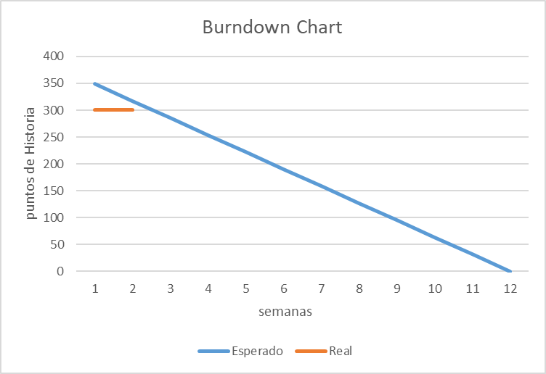
Dashboard Semana 2
Historias Totales : 26
Puntaje Total : 349
Número de Sprints (3)
Velocidad último Sprint
(48/2)
Historia 1,3,9,10 y 11
#Casos de prueba:6
Último build: 2020/07/09
Estado: Pass
Defectos: Ninguno
100% cobertura de las pruebas
Métricas de calidad: Excelente[Esperado] / Excelente[Real]
Historia 4, 7, 8, 13, 15, 17, 18, 19 y 26.
Historia 2, 5, 6, 12, 14, 16, 20, 21, 22, 23, 24 y 25.
Narrativa de avance del proyecto
Hitos relevantes: En esta semana incorporamos nuevas historias para el proyecto dentro de ellas tenemos la membresía de clientes, diseño de la pagina principal y de la pagina del catalogo en si como finalización de forma que se puedan ver reflejados los precios de los servicios, de momento no se nos ha presentado ningún problema o inconveniente.

Slide 4
Dashboard Semana 3
Historias Totales : 26
Puntaje Total : 349
Número de Sprints (3)
Velocidad último Sprint
(55/3)
Historia 1,3,9,10,11 y 13
#Casos de prueba:6
Historia 7, 8, 15, 17, 18, 19 y 26.
Último build: 2020/07/09
Estado: Pass
Defectos: Ninguno
100% cobertura de las pruebas
Métricas de calidad: Excelente[Esperado] / Excelente[Real]
Semanas | Esperado | Real
1 | 349 | 301
2 | 317 | 301
3 | 286 | 294
4 | 254 | 294
5 | 222
6 | 190
7 | 159
8 | 127
9 | 95
10 | 63
11 | 32
12 | 0
Historia 2, 5, 6, 12, 14, 16, 20, 21, 22, 23, 24 y 25.
Narrativa de avance del proyecto
Hitos relevantes: En esta semana incorporamos diseños de pagina principal para la vista del cliente, se agregaron más historias por realizar.
4

Slide 5
Dashboard Semana 4
Historias Totales : 26
Puntaje Total : 349
Número de Sprints (3)
Velocidad último Sprint
(55/3)
Historia 1,3,4,9,10,11 y 13
#Casos de prueba:6
Historia 7, 8, 15, 17, 18, 19, 20, 21, 23, 26.
Último build: 2020/07/09
Estado: Pass
Defectos: Ninguno
100% cobertura de las pruebas
Métricas de calidad: Excelente[Esperado] / Excelente[Real]
Semanas | Esperado | Real
1 | 349 | 301
2 | 317 | 301
3 | 286 | 294
4 | 254 | 294
5 | 222
6 | 190
7 | 159
8 | 127
9 | 95
10 | 63
11 | 32
12 | 0
Historia 2, 5, 6, 12, 14, 16, 22, 23, 24 y 25.
Narrativa de avance del proyecto
Hitos relevantes: En esta semana no hubo avance en proyecto, solo definición de futuros procesos debido al retraso en clases y del trabajo, se definieron nuevas historias que pasan a en proceso
5
5

Slide 6
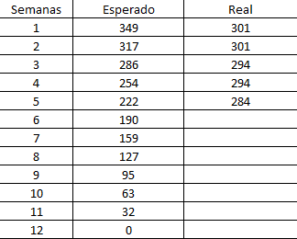
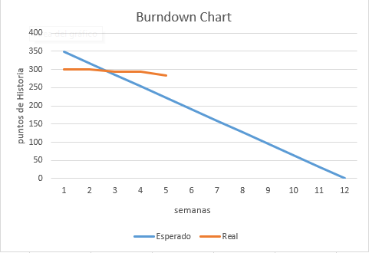
Dashboard Semana 5
Historias Totales : 26
Puntaje Total : 349
Número de Sprints (3)
Velocidad último Sprint
(55/3)
Historia 1,3,4,9,10,11 y 13
#Casos de prueba:6
Historia 7, 8, 15, 17, 18, 19, 20, 21, 23, 26.
Último build: 2020/07/09
Estado: Pass
Defectos: Ninguno
100% cobertura de las pruebas
Métricas de calidad: Excelente[Esperado] / Excelente[Real]
Historia 2, 5, 6, 12, 14, 16, 22, 23, 24 y 25.
Narrativa de avance del proyecto:
En este avance se comenzara con le ejecución del sprint 2, en el cual se abarcara avanzar en la reserva de clientes con el objetivo de trabajar en el back-end.
6
6

Slide 7
Avance semanal 6
Historias Totales : 26
Puntaje Total : 349
Número de Sprints (3)
Velocidad último Sprint
(95/3)
Historia 1,3,4,9,10,11 , 13,14,17,18,20,26
#Casos de prueba:8
Historia 2, 7, 8, 15, 19
Último build: 2020/07/09
Estado: Pass
Defectos: Ninguno
100% cobertura de las pruebas
Métricas de calidad: Excelente[Esperado] / Excelente[Real]
Semanas | Esperado | Real
1 | 349 | 301
2 | 317 | 301
3 | 286 | 294
4 | 254 | 294
5 | 222 | 263
6 | 190 | 254
7 | 159
8 | 127
9 | 95
10 | 63
11 | 32
12 | 0
Historia 5, 6, 12, 16, 22, 23, 24 y 25.
Narrativa de avance del proyecto:
En este avance se comenzara con la agenda de horas para los clientes
7
7
7

Slide 8
Dashboard Semana 7
Historias Totales : 26
Puntaje Total : 349
Número de Sprints (3)
Velocidad último Sprint
(55/3)
Historia 1, 2, 3, 4, 9, 10, 11, 13, 14, #Casos de prueba:4
Historia 7, 8, 15, 18, 19, 20, 21 y 26.
Último build: 2020/07/09
Estado: Pass
Defectos: Inicios de sesión diferenciados
100% cobertura de las pruebas
Métricas de calidad: Excelente[Esperado] / Excelente[Real]
Semanas | Esperado | Real
1 | 349 | 301
2 | 317 | 301
3 | 286 | 294
4 | 254 | 294
5 | 222 | 263
6 | 190 | 254
7 | 159 | 265
8 | 127
9 | 95
10 | 63
11 | 32
12 | 0
Historia 5, 6, 12, 16, 21, 22, 23, 24, 25
Narrativa de avance del proyecto
Hitos relevantes: En esta se encontraron errores los cuales generaron retrasos, se modificaron diagramas del proyecto para que tengan una mejor funcionalidad.
8
8
8

Slide 9
Dashboard Semana 8
Historias Totales : 26
Puntaje Total : 349
Número de Sprints (3)
Velocidad último Sprint
(121/3)
Historia 1, 2, 3, 4, 6, 7 9, 10, 11, 13, 14, #Casos de prueba:5
Historia 8, 15, 18, 19, 20, 21 y 26.
Último build: 2020/07/09
Estado: Pass
Defectos: Inicios de sesión diferenciados
100% cobertura de las pruebas
Métricas de calidad: Excelente[Esperado] / Excelente[Real]
Semanas | Esperado | Real
1 | 349 | 301
2 | 317 | 301
3 | 286 | 294
4 | 254 | 294
5 | 222 | 253
6 | 190 | 244
7 | 159 | 265
8 | 127 | 228
9 | 95
10 | 63
11 | 32
12 | 0
Historia 5, 12, 16, 21, 22, 23, 24, 25
Narrativa de avance del proyecto: Se finalizo la reserva de horas realizando pruebas exitosas, pero se implementara el tipo de usuario en el siguiente sprint para que los clientes puedan realizar su reserva, mas modificación de informe del proyecto
9
9
9

